Slide 1









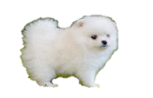

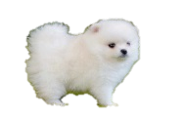

Chào mừng các con đến với giờ học Âm nhạc lớp 1
Chủ đề 10
Loài vật em yêu

Slide 2

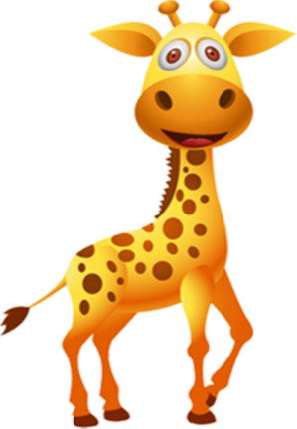


Âm nhạc
Tiết 3
Ôn tập bài hát: Thật là hay
Đọc nhạc: Mi – Son – La – Đố
Trải nghiệm và khám phá:
Tạo ra âm thanh giống tiếng mưa rơi
Tạo ra âm thanh loài vật mà em yêu thích

Slide 3
Hoạt động 1
Ôn bài hát: Thật là hay

Slide 4
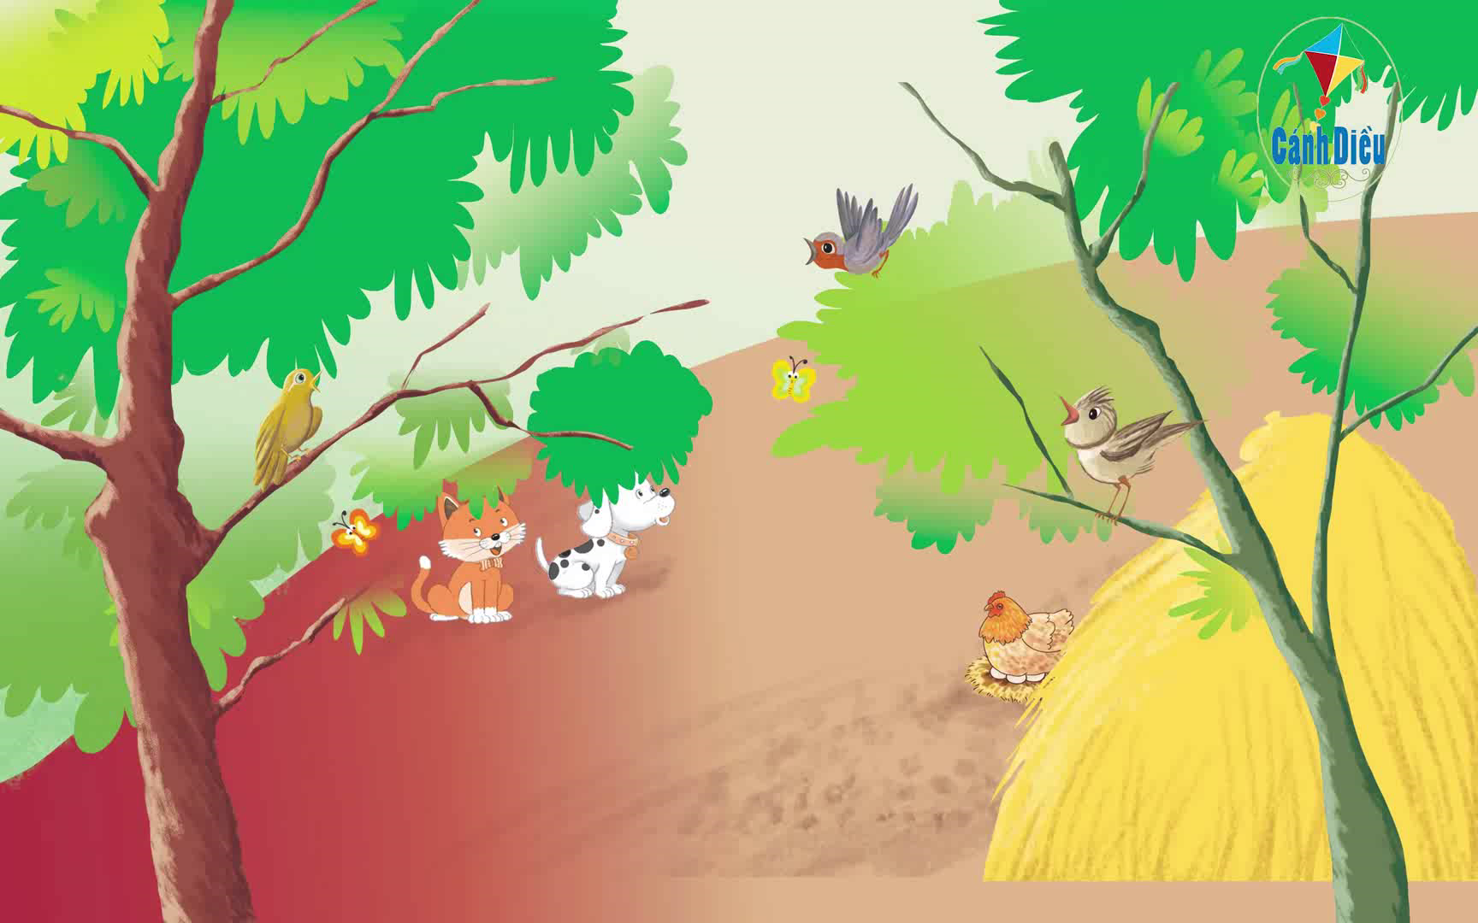

Slide 5


Hát cùng nhạc đệm
Nghe véo von/ trong vòm cây/ hoạ mi với chim oanh/ Hai chú chim/ cao giọng hót/ hót líu lo vang lừng/
Vui rất vui/ bay từ xa/ chim khuyên tới hót theo/
Li lí li/ lí lì li/ thật là hay hay hay/

Slide 6







Hát kết hợp gõ đệm theo nhịp
Nghe véo von trong vòm cây, hoạ mi với chim oanh.
Hai chú chim cao giọng hót, hót líu lo vang lừng.
Vui rất vui bay từ xa, chim khuyên tới hót theo.
Li lí li lí lì li, thật là hay hay hay.

Slide 7
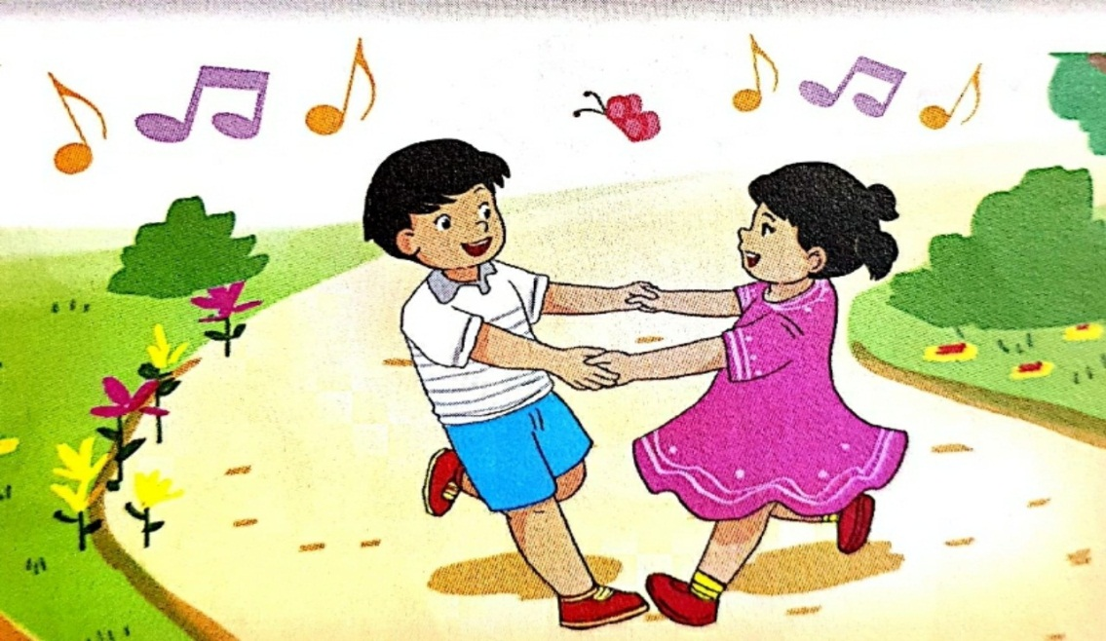

*Hát kết hợp vận động

Slide 8
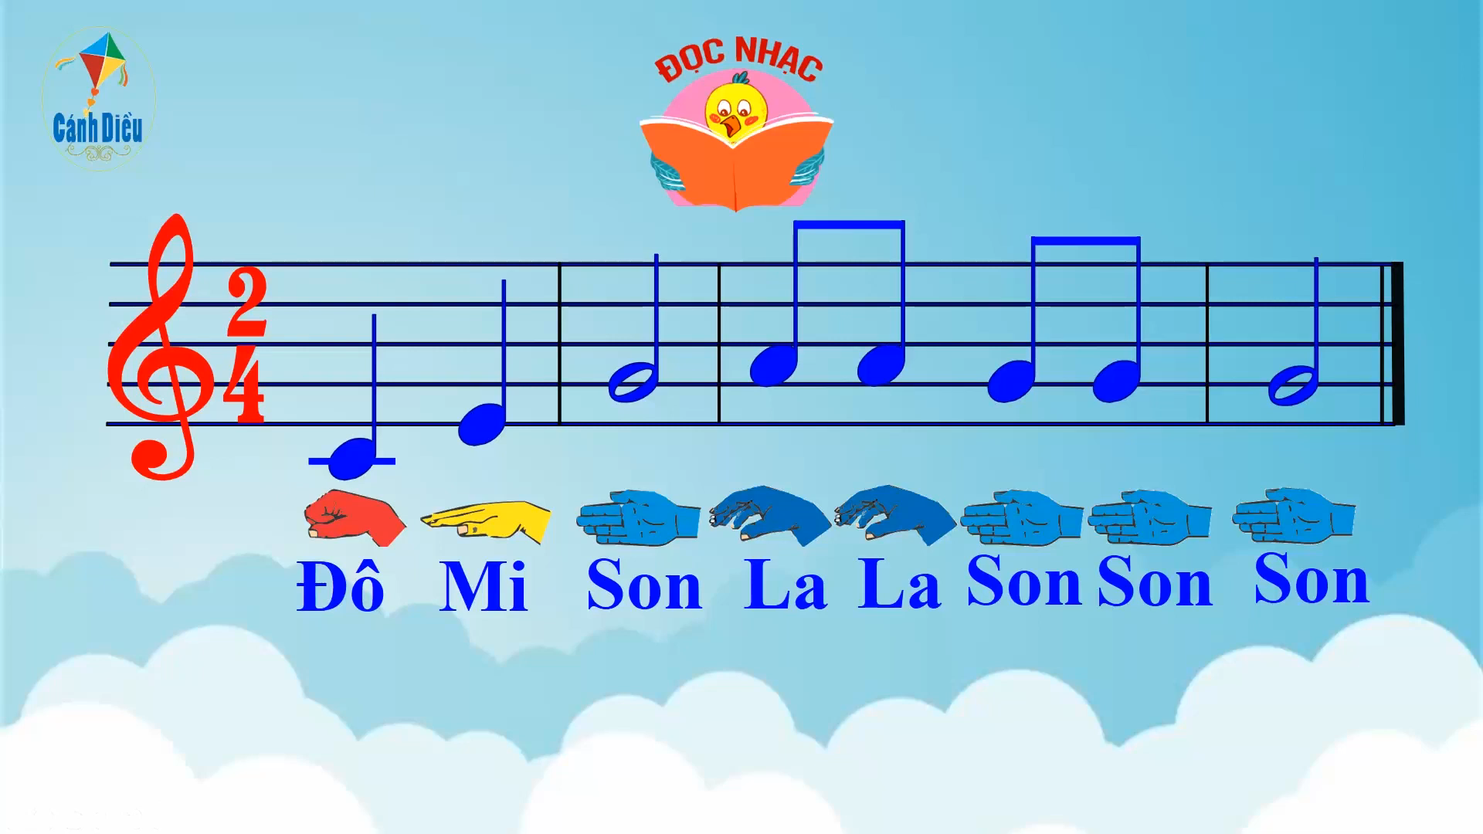
Hoạt động 2: Đọc nhạc

Slide 9
Hoạt động 3
Trải nghiệm và khám phá: Vỗ tay theo cặp

